Slide 1
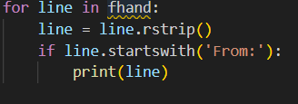
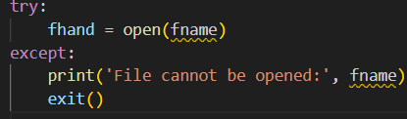
FILES
1. Persistence
2. Opening Files
3. Text Files and Lines
Dữ liệu trong CPU và RAM mất khi tắt máy, còn file trong bộ nhớ phụ (ổ đĩa, USB) thì không.
File giúp lưu trữ và tái sử dụng dữ liệu giữa các lần chạy chương trình.
fhand = open('mbox.txt’)
Open tạo file handle– một “tay cầm” để làm việc với dữ liệu.
Nếu file không tồn tại → python báo lỗi FileNotFoundError
File văn bản = chuỗi các dòng, mỗi dòng kết thức bằng kí tự xuống dòng \n
\n là 1 kí tự duy nhất biểu diễn kết thúc dòng khi đọc file
for line in fhand:
count += 1
Có thể duyệt từng dong bằng vòng lặp for
Read() đọc toàn bộ nội dung file thành một chuỗi
4. Reading Files
Duyệt từng dòng và lọc điều kiện bằng startswith() hoặc find
5. Searching in Files
fname=input(‘Enter file name:’)
fhand = open(fname)
Cho phép người dùng tự chọn file để xử lý.
Dùng lặp lại chương trình cho các file khác nhau mà không cần sửa code.
6. User Input File Name
Tránh lỗi khi file không tồn tại.
try/except giúp chương trình chạy mượt, không bị crash
7. Try/Except khi mở file
fout = open('output.txt', 'w')
fout.write("Hello\n")
fout.close()
Dùng chế độ “w” để ghi file
Nếu file đã có → bị xóa dữ liệu cũ.
Dùng close() để đảm bảo dữ liệu được lưu hoàn toàn.
8. Writing Files

